Slide 1

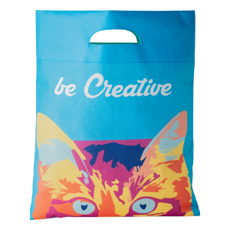
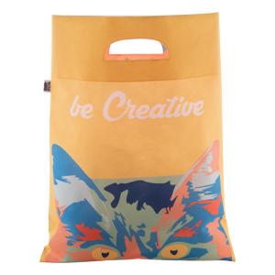
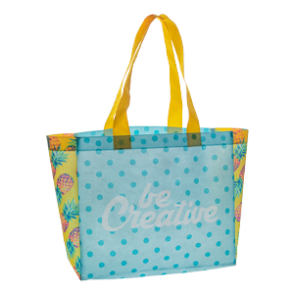
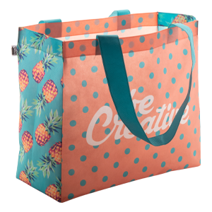
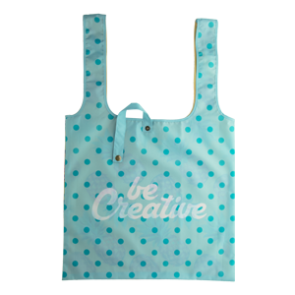
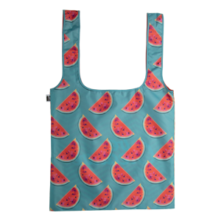
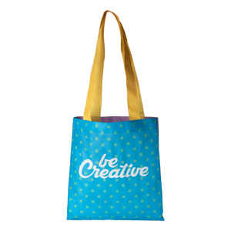
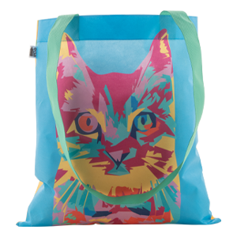
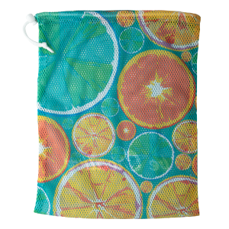
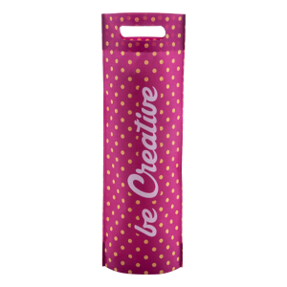
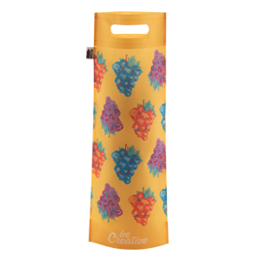
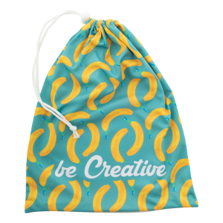
Sem zadajte svoje kontaktné údaje!
NÁKUPNÉ TAŠKY NA ZÁKAZKU
OD 50 KS
Objednajte si nákupné tašky a vrecká na potraviny na zákazku so sublimačnou tlačenou grafikou od 50 ks. Všetky tieto produkty sú vyrábané v Európe, čo zaručuje krátku dobu výroby a stálu dostupnosť.
Nákupné tašky SuboShop sú v rôznych štýloch a veľkostiach. Nájdite si svoju obľúbenú a vytvorte si svoj vlastný dizajn.
Vrecká SuboProduce sú vynikajúce na balenie ovocia a zeleniny a dajú sa potlačiť vlastnými pútavými návrhmi.
SuboShop Zero
AP718213
SuboShop Zero RPET AP718901
SuboShop B
AP718776
SuboShop B RPET
AP718902
SuboShop Fold
AP718665
SuboShop Fold RPET
AP718699
SuboShop A
AP718212
SuboShop A RPET
AP718900
SuboProduce Mesh
AP718551
SuboShop Wine
AP718666
SuboShop Wine RPET
AP718903
SuboProduce
AP718550
Sem zadajte svoje propagačné podmienky!
.......
.......
……
www.WriteYourWebsiteHere.com

